Slide 1
Lunner, Jevnaker og Ruter
Status og prosess
Kristoffer Schjødt Westad, områdeleder

Slide 2
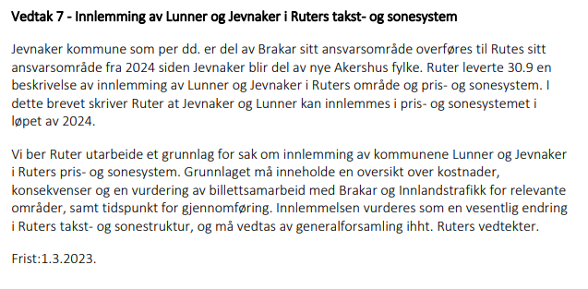
Bestillinger fra Viken

Slide 3
Tog til Lunner i Ruters pris- og sonesystem

Slide 4
Tog til Lunner i Ruters pris- og sonesystem
Justeringer av eksisterende soner og opprettelse av nye soner må gjøres i Ruters generalforsamling (Viken fylkeskommune og Oslo kommune)
Soneutvidelse står på programmet til generalforsamlingen
Ruter samarbeider med Vy, Entur og Jernbanedirektoratet om praktisk gjennomføring
Vi ligger godt an
Ruter og Vy vil informere til kunder og nærmiljø i god tid før gjennomføring

Slide 5
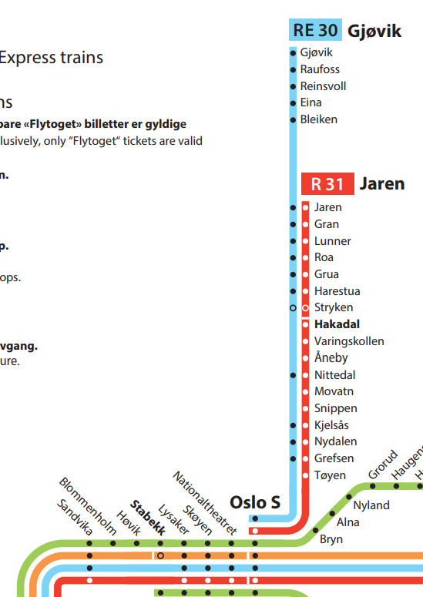
Praktisk
Billetten være tilgjengelig i Ruterappen i tillegg til Vy, Entur, Ruters impulsbilletter etc
Gjelder stasjonene Lunner, Roa, Grua, Harestua og Stryken.
Stasjonene lenger nord ligger utenfor Viken og Ruters ansvarsområde og omfattes ikke av togavtalen

Slide 6
Togreiser fra Lunner mot Oslo blir rimeligere
Det legges opp til 4 soner fra Lunner til Oslo

Slide 7
Hele kollektivtilbud på Lunner og Jevnaker inn i Ruters portefølje

Slide 8
Overtakelse av kollektivtrafikken på Lunner og Jevnaker
Akershus gjenopprettes i 2024
Lunner og Jevnaker blir en del av Akershus, og Ruter er bedt om å se på hvordan kollektivtrafikken kan innlemmes i vårt tilbud
Prosessen er i gangsatt og de første delene overtas allerede i sommer (spesialskyss)
Tidspunkt for fullstendig overtakelse besluttes av fylkesrådet

Slide 9
Hva må avklares fremover
Innlandstrafikk kjører i dag kollektivtrafikken i Lunner og Jevnaker for Ruter og Brakar
Dette opplegget reguleres av en avtale med 15 måneders oppsigelsestid
Innlandstrafikk sin kontrakt med bussoperatøren løper ut i 2026
En utfordring blir å finne en best mulig fordeling når dagens rutetilbud skal fordeles mellom Innlandstrafikk og Ruter
Ruteplanen ble ikke laget med tanke på å deles i to, og linjene og transportbehovene krysser kommune- og fylkesgrenser
Skoleelever er viktig for bussene i regionen, og Hadeland vgs vil nok også i fremtiden få mange elever fra Lunner og Jevnaker
Innlandstrafikk og Ruter må sammen finne frem til gode forretningsregler

Slide 10
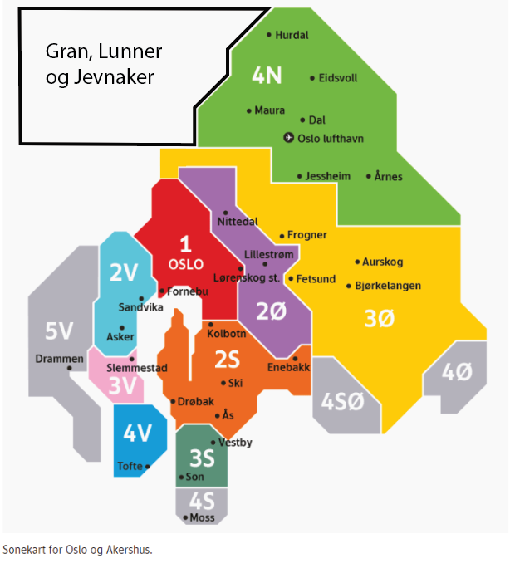
Ruters forslag til soneutvidelse
Ruter har analysert ulike sonealternativer
Anbefalt forslag med ny sone 4NV vil inkludere Lunner, Jevnaker og Gran
Merk: For Gran sin del gjelder dette kun de busser Ruter må kjøre til Hadeland vgs. Gran kommune hører inn under Innlandstrafikk og det er deres tilbud og takster som vil gjelde. I Lunner og Jevnaker vil Ruters pris- og sonesystem gjelde hele kollektivtilbudet også tog.
Ivaretar sømløse lokale reiser uten for store prissprang sammenlignet med dagens situasjon

Slide 11
Takk for meg!
Har du spørsmål så kontakt meg på:
kristoffer.westad@ruter.no

